Slide 1

DW
Escola de Engenharia
Departamento de Informática
Mestrado integrado em Engenharia Informática
2018/2019
”Belo Mundo”
Agência de viagens
Diana Costa
Luís Costa
José Oliveira
Sérgio Jorge
Vítor Castro
Braga, Janeiro de 2019

Slide 2
Contextualização, Motivação e Objetivos
Caracterização do Data Mart
Caracterização do datamart
Definição do grão

Slide 3

Contextualização, Motivação e Objetivos
“Belo Mundo” é uma agência de viagens.
Adquiriu duas agências concorrentes, ficando com três fontes de dados distintas;
É necessário perceber melhor, os países destino, o custo, os países, entre outros atributos, que são procurados;
Oferecer melhores preços;
Aumentar o número de vendas.
Notes:
Agência ‘belo mundo’ comprou 2 agências da concorrência, daí 3 bases de dados diferentes. Assim, a agência de viagens “Belo Mundo”, quer uma ferramenta de análise das viagens que efetua, com vista a perceber melhor o tipo de cliente, os destinos, a duração, o custo, os países, entre outros atributos, que são procurados.
A agência oferece pacotes de viagens completas, cujo preço é unitário, por pessoa.

Slide 4
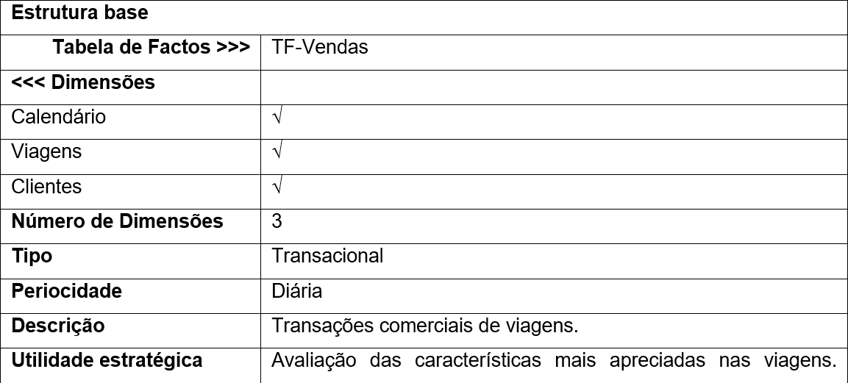
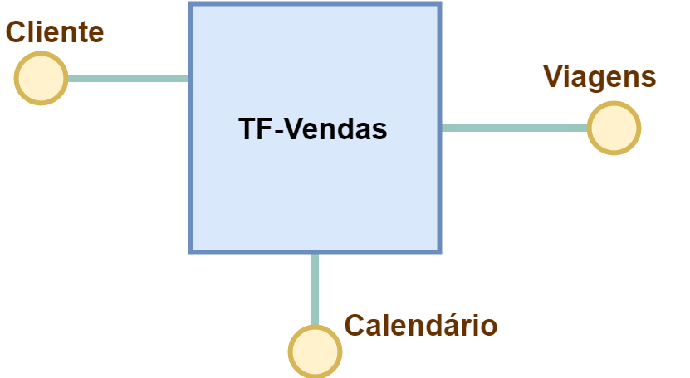
Caracterização do Data Mart
Notes:
Área comercial da venda de viagens;
Gestão e controlo;
Ações comerciais;
Análise de vendas;

Slide 5
Definição do grão
“A venda de uma ou mais viagens, numa determinada data e requisitadas por um cliente, perfazem um custo total.”

Slide 6




Caracterização das dimensões
Viagem
Cliente
Calendário
Caracterização das viagens vendidas
Sem variação
Atributos
Preço voo
Preço hotel
Preço total
Nr Dias
Época
País Partida
País Destino
Pensão
Nome hotel
Identificação dos clientes das várias agências
Com variação
Atributos
Nome
NIF
Profissão
Local
Informação temporal relativa a uma venda
Sem variação

Slide 7
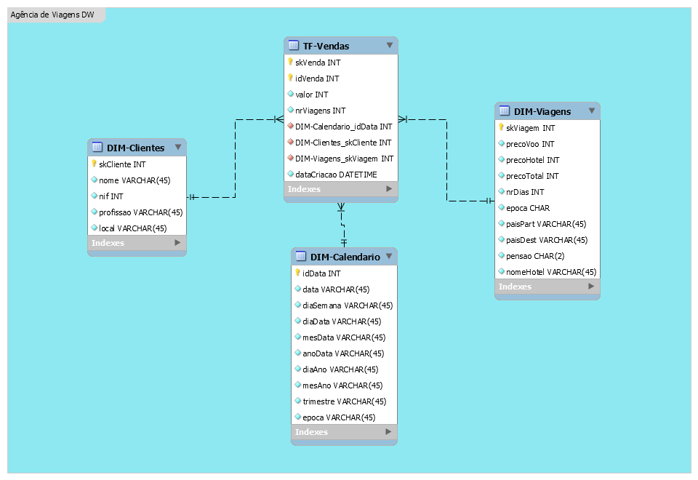
Modelo dimensional

Slide 8

Fontes de informação
MySQL
MongoDB
Excel
Selecionar os dados relevantes;
Idealizar processos de extração;
Notes:
Foi necessário analisar as diferentes fontes de dados para averiguar o que extrair e como extrair os dados

Slide 9
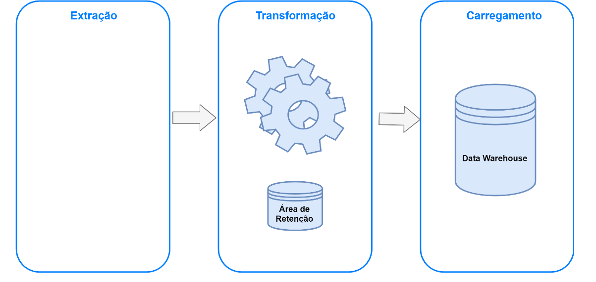



Sistema de povoamento

Slide 10
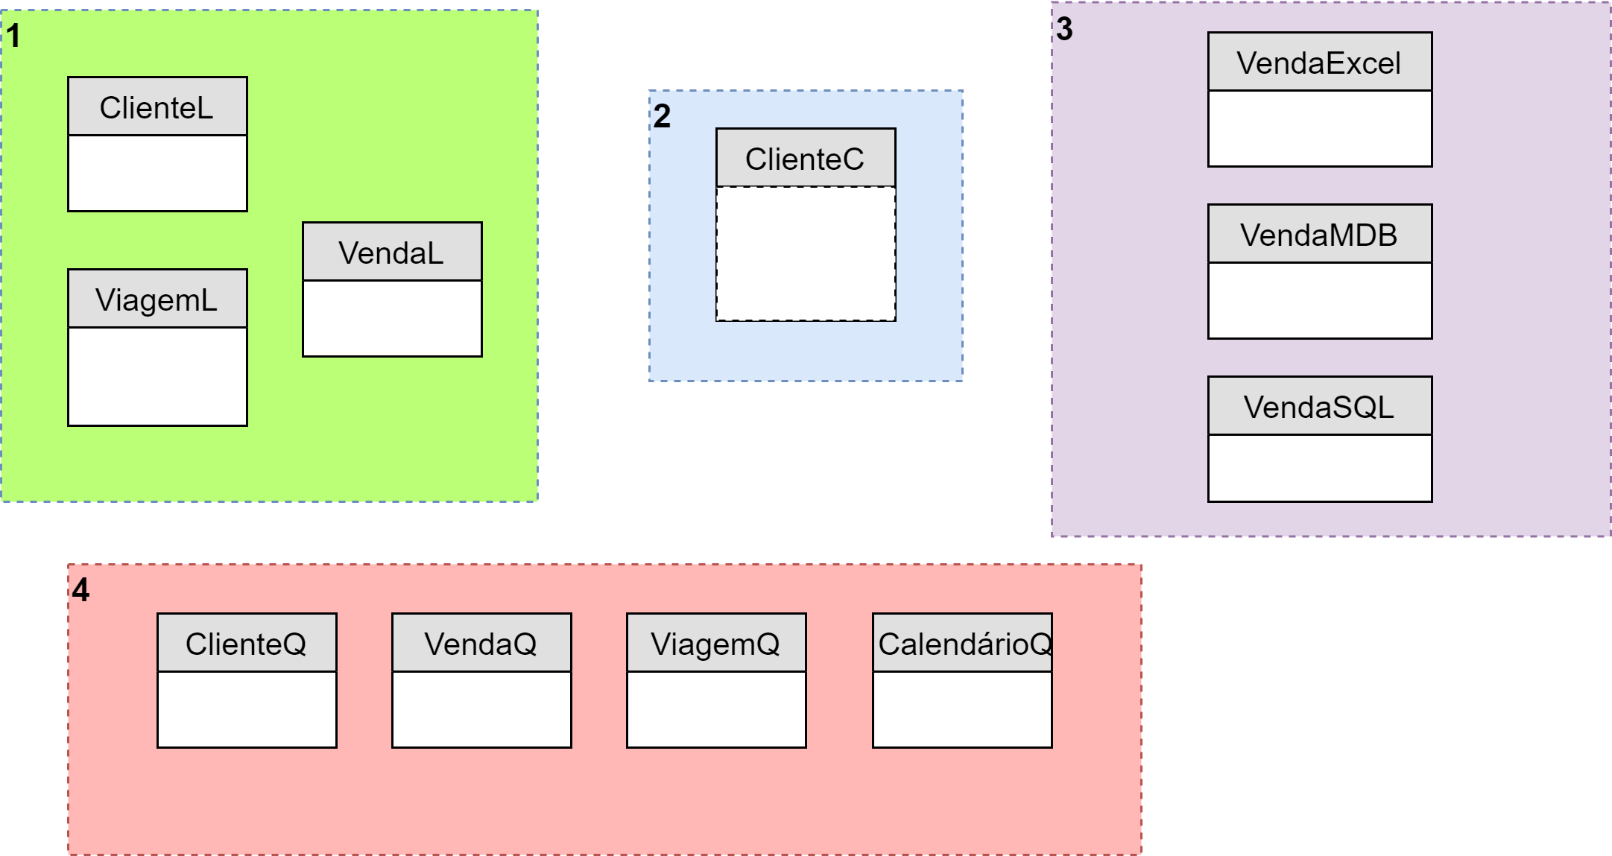
Área de retenção
Notes:
A área de retenção pode ser subdividida em quatro secções
1)Constituída por 3 tabelas que recebem os dados da extração das fontes (limpeza)
2)Uma tabela para auxiliar na concatenação do nome dos clientes do excel
3)Tabelas que guardam os registos de todas vendas por fonte de dados, para auxiliar no processo de inserção das vendas no DW
4)Tabelas de quarentena

Slide 11

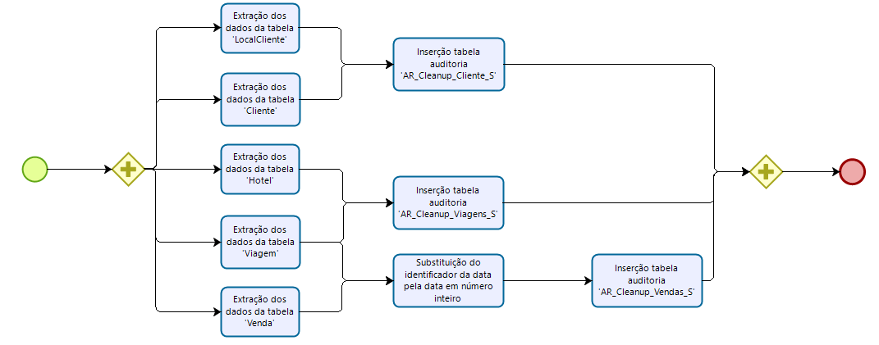
ETL - Extração
Notes:
Extração dos dados do MySQL
Nas restantes fontes corresponde a operações semelhantes, no entanto, mais complexas dada a desnormalização

Slide 12
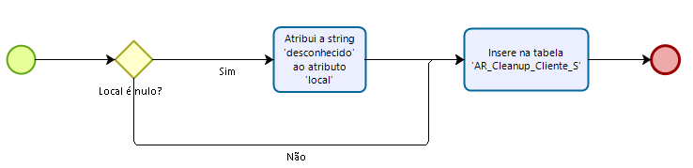
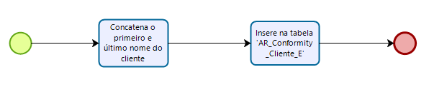
ETL - Transformação
Processo de limpeza dos dados do MySQL
Operação de conformidade nos dados do Excel

Slide 13
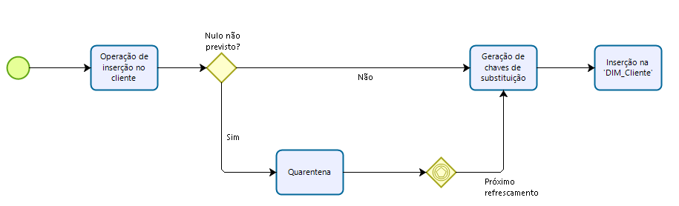
ETL - Carregamento
Processo de conciliação de dados;
Tratamento de dados em caso de falha no carregamento;

Slide 14
DW
Escola de Engenharia
Departamento de Informática
Mestrado integrado em Engenharia Informática
2018/2019
”Belo Mundo”
Agência de viagens
Diana Costa
Luís Costa
José Oliveira
Sérgio Jorge
Vítor Castro
Braga, Janeiro de 2019

